Slide 1


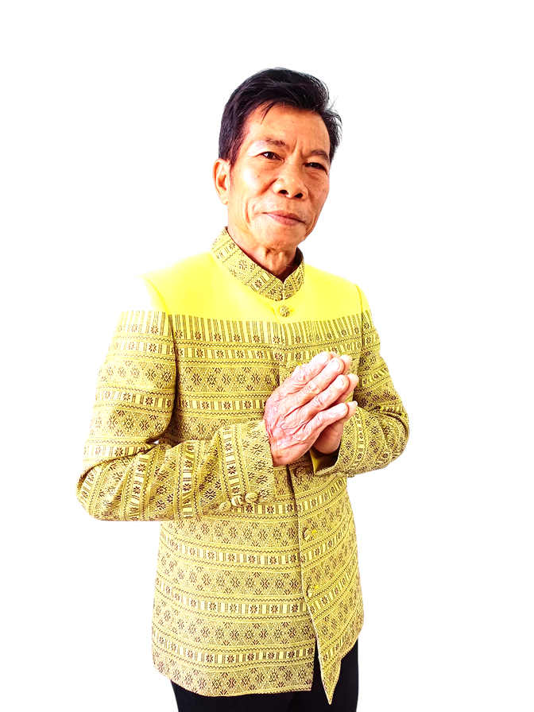




สถานประกอบการแห่งนี้
ชำระภาษีป้าย ปี 2568
สถานประกอบการแห่งนี้
ชำระภาษีป้าย ปี 2568
กับ
อบต.ท่าตูม
อบต.ท่าตูม
แล้ว
นายสมเดช ประทุมไชย
นายกองค์การบริการส่วนตำบลท่าตูม

